Slide 1

ROS入门教程
----Navigation实训
主讲教师：郭旭东

Slide 2

ROS机器人开发技术
Navigation 实训
实训题目
9.1
任务一：move_base配置
9.2
任务二：map_server配置
9.3
任务二：AMCL功能实现
9.4
任务三：导航功能实现
9.5
任务四：costmap中创建并调用new layer（拓展题）
中国大学慕课

Slide 3
ROS机器人开发技术
move_base配置
Navigation实训
任务一：move_base配置
中国大学慕课

Slide 4
实训准备
ROS机器人开发技术
move_base配置
1.首先安装一些依赖包
打开终端运行：sudo apt-get install ros-kinetic-turtlebot-bringup
下载rbx1和arbotix源码并编译
mkdir -p ~/dev/catkin_ws/src
cd ~/dev/catkin_ws/src
catkin_init_workspace
git clone https://github.com/pirobot/rbx1.git
git clone https://github.com/vanadiumlabs/arbotix_ros.git
cd ..
catkin_make
source devel/setup.bash
中国大学慕课

Slide 5
ROS机器人开发技术
move_base配置
任务描述
配置move_base参数:运行成本、机器人半径、到达目标位置的距离，机器人移动的速度，并在rviz中让机器人以1m的速度前进、正方形前进进行测试。
中国大学慕课

Slide 6
任务要点
ROS机器人开发技术
move_base配置
1.加载机器人模型
roslaunch rbx1_bringup fake_turtlebot.launch
2.加载空白地图
roslaunch rbx1_nav fake_move_base_blank_map.launch
3.全局路径规划
在ROS的导航中，首先会通过全局路径规划，计算出机器人到目标位置的全局路线。这一功能是navfn这个包实现的。 navfn通过Dijkstra最优路径的算法，计算costmap上的最小花费路径，作为机器人的全局路线。将来在算法上应该还会加入A*算法。
本课程着重于实践导航算法效果，所以详细算法不在这里展开，具体可参考：
http://www.ros.org/wiki/navfn?distro=fuerte
中国大学慕课

Slide 7
ROS机器人开发技术
move_base配置
4.本地实时规划
本地的实时规划是利用base_local_planner包实现的。该包使用Trajectory Rollout 和Dynamic Window approaches算法计算机器人每个周期内应该行驶的速度和角度（dx，dy，dtheta velocities）base_local_planner这个包通过地图数据，通过算法搜索到达目标的多条路经，利用一些评价标准（是否会撞击障碍物，所需要的时间等等）选取最优的路径，并且计算所需要的实时速度和角度。
具体算法参见： http://www.ros.org/wiki/base_local_planner?distro=groovy
中国大学慕课

Slide 8
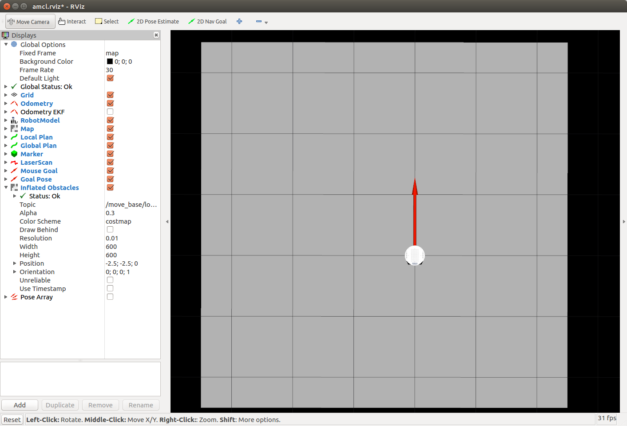
ROS机器人开发技术
move_base配置
5.无障碍地图中的仿真
在这一步，我们暂时使用空白地图（blank_map.pgm），就在空地上进行无障碍仿真。 首先运行ArbotiX节点，并且加载机器人的URDF文件
roslaunch rbx1_bringup fake_turtlebot.launch
然后运行move_base和加载空白地图的launch文件
roslaunch rbx1_nav fake_move_base_blank_map.launch
然后调用rviz就可以看到机器人了。
rosrun rviz rviz -d `rospack find rbx1_nav`/amcl.rviz
中国大学慕课

Slide 9
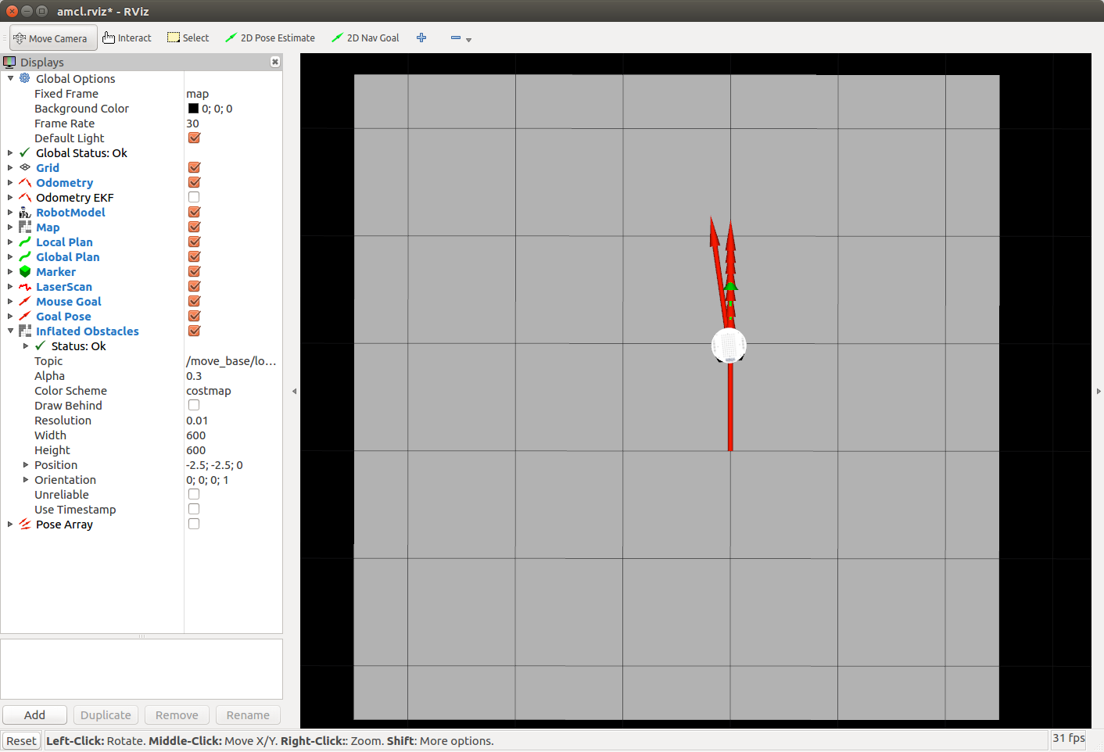
ROS机器人开发技术
move_base配置
子任务1：使机器人前进一米
输入如下命令
rostopic pub /move_base_simple/goal geometry_msgs/PoseStamped \
'{ header: { frame_id: "map" }, pose: { position: { x: 1.0, y: 0, z: 0 }, orientation: { x: 0, y: 0, z: 0, w: 1 } } }'
在Rviz中的运动轨迹图如下：
中国大学慕课

Slide 10
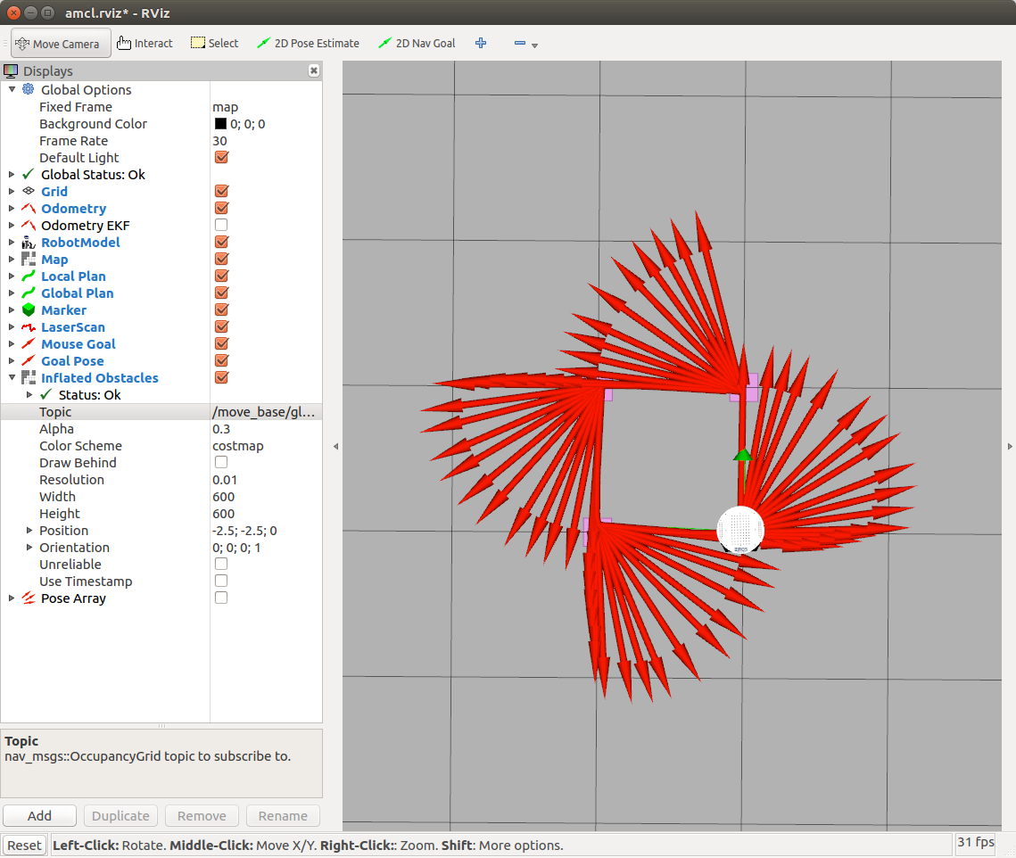
ROS机器人开发技术
move_base配置
子任务2：正方形路线
先输入如下命令让机器人回到原来位置(0,0,0)
Ⅰ.rostopic pub /move_base_simple/goal geometry_msgs/PoseStamped \
'{ header: { frame_id: "map" }, pose: { position: { x: 0.0, y: 0, z: 0 }, orientation: { x: 0, y:
0, z: 0, w: 1 } } }'
Ⅱ.然后按reset按键，把所有的箭头清除。接着运行走正方形路径的代码：
rosrun rbx1_nav move_base_square.py
中国大学慕课

Slide 11
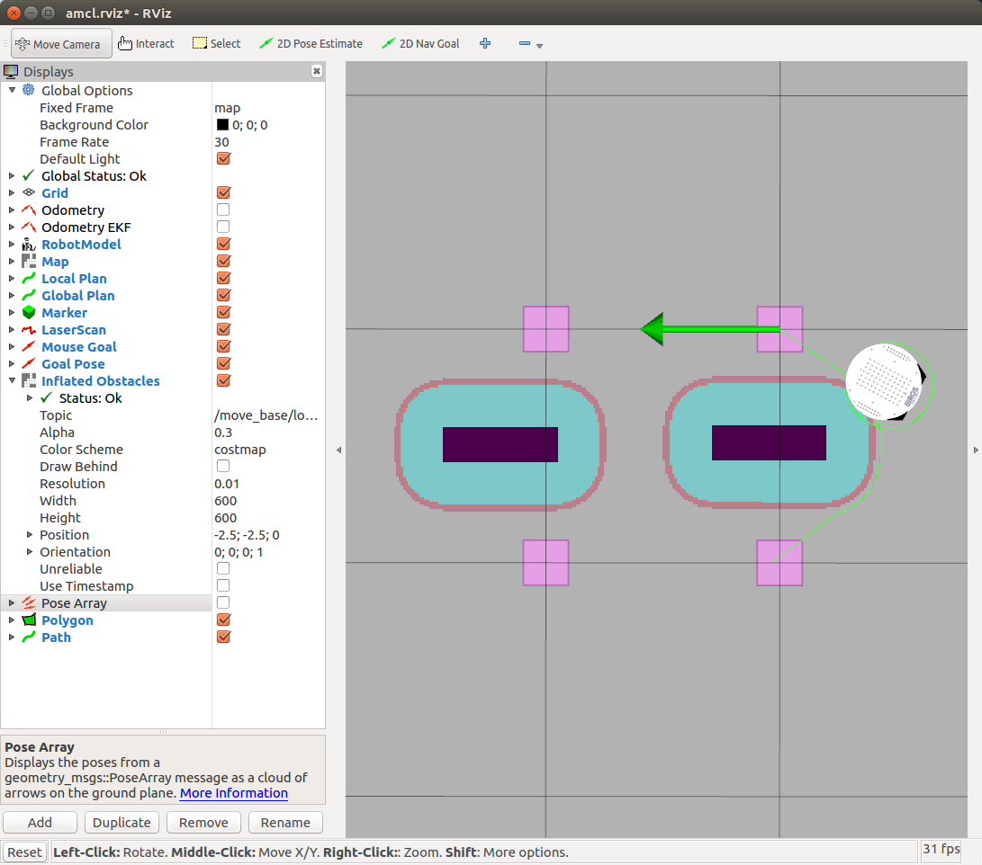
ROS机器人开发技术
move_base配置
子任务3：自动躲避障碍物
Ⅰ.现在我们尝试在之前的正方形路径中加入障碍物。把之前运行的
中断（Ctrl-C），然后运行：
roslaunch rbx1_navfake_move_base_map_with_obstacle.launch 就会看到在rviz中出现了障碍物。
Ⅱ.在运行之前走正方形路线的代码：
rosrun rbx1_nav move_base_square.py 我们可以看到在全局路径规划的时候，机器人已经将障碍物绕过去了，如右图：
中国大学慕课

Slide 12
ROS机器人开发技术
map_server配置
Navigation实训
任务二：map_server配置
中国大学慕课

Slide 13
ROS机器人开发技术
move_base配置
任务描述
将软件所博物馆实际地图导入到rviz地图中
中国大学慕课

Slide 14
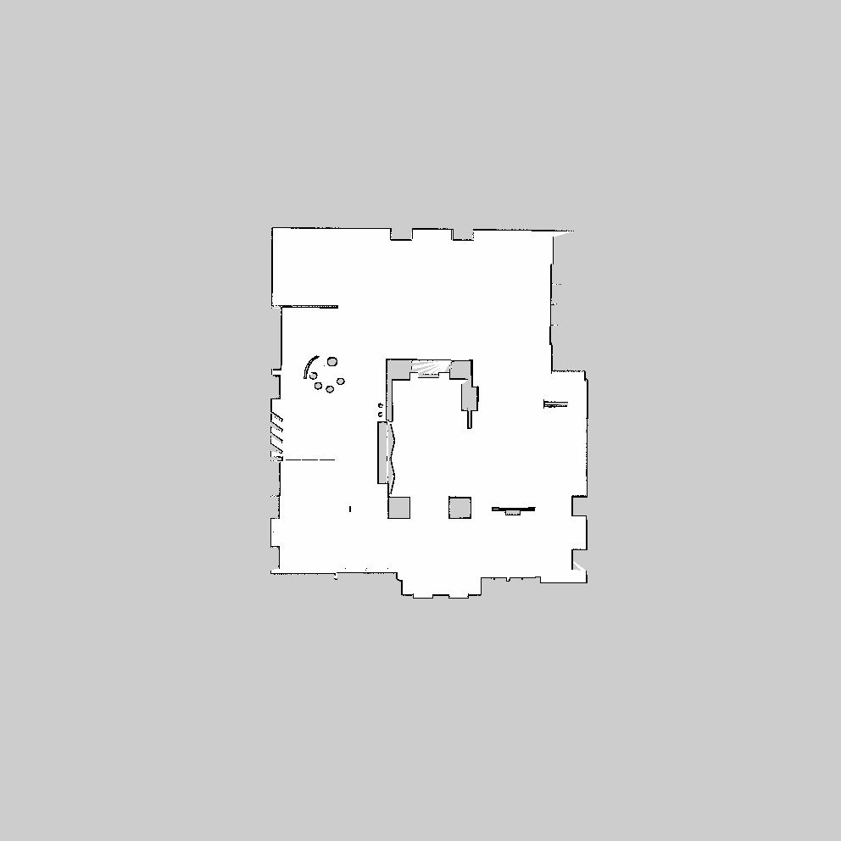
ROS机器人开发技术
move_base配置
image: Software_Museum.pgm #地图路径
resolution: 0.050000 #地图分辨率，米/像素
origin: [-25.000000, -25.000000, 0.000000] #最左下角像素在地图中的2d位姿(x,y,yaw)，yaw为偏转(逆时针)，当yaw=0时没有偏转
negate: #是否对white/black free/occupied语义进行翻转
occupied_thresh: 0.65 #大于这个阀值占用率的像素被认为occupied
free_thresh: 0.196 #小于这个阀值占用率的像素被认为是free
Software_Museum .pgm
Software_Museum .yaml文件解析
中国大学慕课

Slide 15
ROS机器人开发技术
move_base配置
任务要点
1.打开实际地图
roslaunch rbx1_nav fake_amcl.launch map:=Software_Museum.yaml
2.打开Rviz工具
rosrun rviz rviz -d `rospack find rbx1_nav`/amcl.rviz
中国大学慕课

Slide 16
ROS机器人开发技术
map_server配置
添加地图yaml文件
<launch>
<param name="use_sim_time" value="false" />
<!-- Set the name of the map yaml file: can be overridden on the command line. -->
<arg name="map" default="test_map.yaml" />
<!-- Run the map server with the desired map -->
<node name="map_server" pkg="map_server" type="map_server" args="$(find rbx1_nav)/maps/$(arg map)"/>
<!-- The move_base node -->
<include file="$(find rbx1_nav)/launch/fake_move_base_amcl.launch" />
<!-- Run fake localization compatible with AMCL output -->
<node pkg="fake_localization" type="fake_localization" name="fake_localization" clear_params="true" output="screen">
<remap from="base_pose_ground_truth" to="odom" />
<param name="global_frame_id" value="map" />
<param name="base_frame_id" value="base_footprint" />
</node>
</launch>
map:=Software_Museum.yaml
中国大学慕课

Slide 17
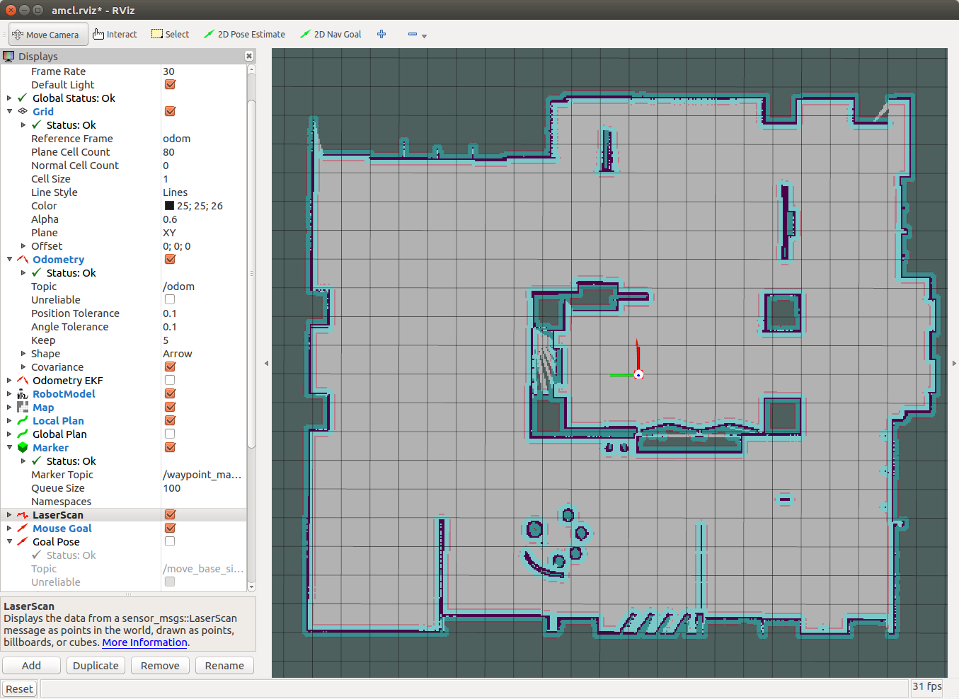
ROS机器人开发技术
map_server配置
导入地图效果：
中国大学慕课

Slide 18
ROS机器人开发技术
AMCL功能实现
Navigation实训
任务三：AMCL功能实现
中国大学慕课

Slide 19
ROS机器人开发技术
AMCL功能实现
任务描述
使用AMCL方法进行机器人定位，观察定位效果
中国大学慕课

Slide 20
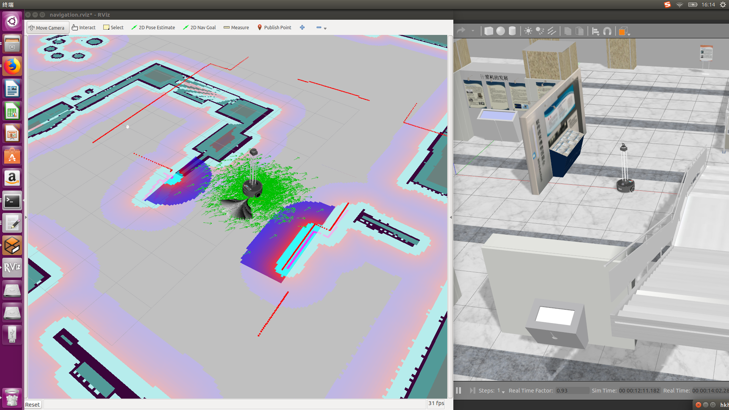
ROS机器人开发技术
AMCL功能实现
步骤：
1.把源码文件夹copy到catkin_ws/src中，编译并source
2.运行gazebo仿真环境
roslaunch robot_sim_demo robot_spawn.launch
3.运行navigation包
roslaunch navigation_sim_demo
navigation_demo.launch
4.在rviz中查看
roslaunch navigation_sim_demo view_navigation.launch
5.运行amcl的launch文件
roslaunch navigation_sim_demo amcl_demo.launch
运行效果如下图所示:
中国大学慕课

Slide 21
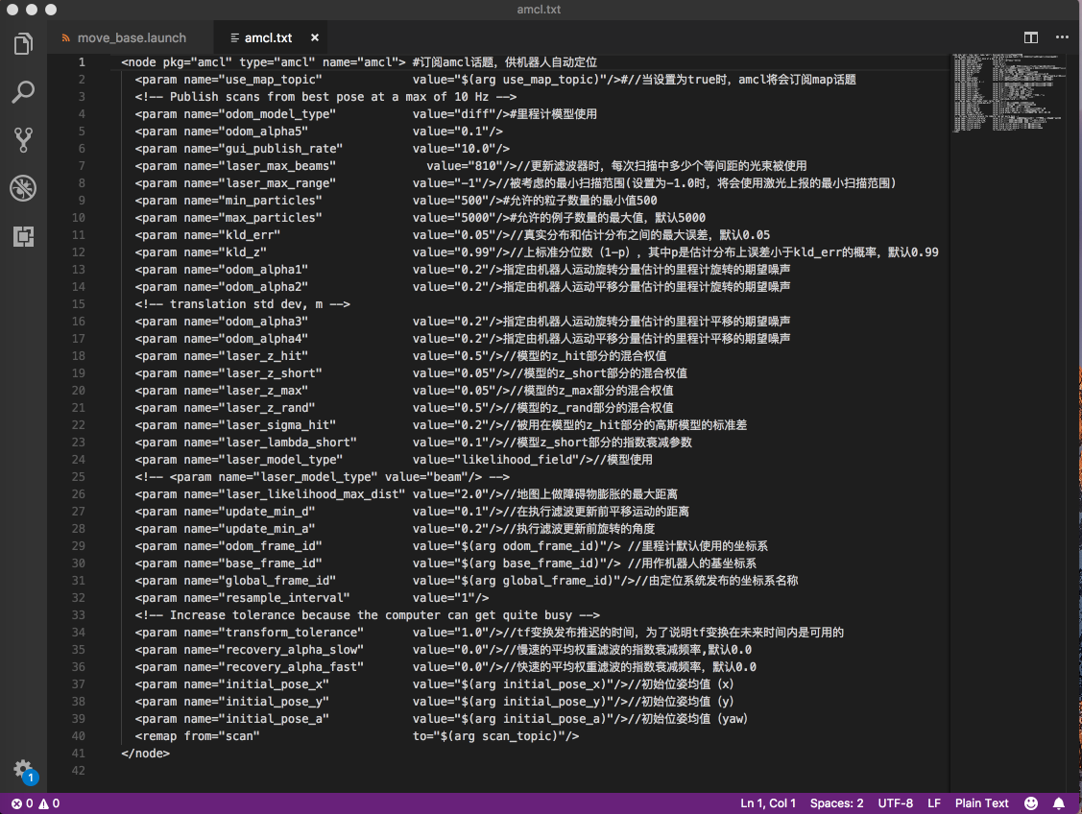
ROS机器人开发技术
AMCL功能实现
插入的amcl node内容：
中国大学慕课

Slide 22
ROS机器人开发技术
导航功能实现
Navigation实训
任务四：导航功能实现
中国大学慕课

Slide 23
ROS机器人开发技术
导航功能实现
任务描述
1.使用rviz手动设定目标点，进行路径导航
2.使用程序设置目标点，进行路径导航
中国大学慕课

Slide 24
ROS机器人开发技术
导航功能实现
子任务1：rviz设定目标点
在任务2完成后，我们可以看到机器人在rviz中的定位，下面我们使用2D goal选项来手动指定一个目标点，可以看到导航效果
中国大学慕课

Slide 25
ROS机器人开发技术
导航功能实现
子任务2：使用程序设定目标点
（1）我们运行一个监控的窗口，可以实时看到机器人发送的数据：
rxconsole
（2）接着运行lanuch文件，并且在一个新的终端中打开导航：
roslaunch rbx1_nav fake_nav_test.launch
打开rviz:
rosrun rviz rviz -d `rospack find rbx1_nav`/nav_test_fuerte.vcg
（3）然后点击rviz上的“2D Pose Estimate”，左键在机器人上单击，
让绿色的箭头和黄色的箭头重合，机器人就开始随机选择目标导
航了。在监控窗口中，我们可以看到机器人发送的状态信息
中国大学慕课

Slide 26
ROS机器人开发技术
costmap中插入新layer
Navigation实训
任务四：costmap中插入新layer
中国大学慕课

Slide 27
ROS机器人开发技术
costmap中插入新layer
任务描述
1.在catkin 工作空间中创建New layer 插件
2.在程序中调用新创建的New layer
中国大学慕课

Slide 28
ROS机器人开发技术
costmap中插入新layer
子任务1：创建costmap layer插件
Ⅰ.首先像创建beginner_tutorials package一样，在catkin工作空间下创建
simple_layers package。在终端中输入：
cd ~/catkin_ws/src
catkin_create_pkg simple_layers roscpp costmap_2d dynamic_reconfigure
std_msgs rospy
Ⅱ.创建layer 所需的头文件
在创建好的simple_layers/include/simple_layers/ 文件夹下创建空白文档，命
名为simple_layer.h，将所给的程序复制进去并保存
中国大学慕课

Slide 29
ROS机器人开发技术
costmap中插入新layer
Ⅲ.在simpler_layers/src文件夹下创建空白文档，命名为
simple_layer.cpp，加入插件节点程序，并保存
Ⅳ.修改simpler_layers package下的Cmakerlists.txt文件
找到Cmakerlists.txt
添加：add_library(simple_layer src/simple_layer.cpp)
将include_directories(...)修改如下：
include_directories(include ${catkin_INCLUDE_DIRS})
Ⅴ.创建插件描述文件costmap_plugins.xml文件并加入插件信息，将其存放在
/catkin_ws/src/simpler_layers 文件夹下，
中国大学慕课

Slide 30
ROS机器人开发技术
costmap中插入新layer
Ⅵ.修改package.xml，将下面语句
<costmap_2d plugin="${prefix}/costmap_plugins.xml" />
放入package.xml中两个<export>之间。效果如下所示：
<export>
<costmap_2d plugin="${prefix}/costmap_plugins.xml" />
</export>
这一步的目的是注册插件
Ⅶ.编译
cd ~/catkin_ws
catkin_make
编译完成以后，在终端中输入：rospack plugins --attrib=plugin costmap_2d
得到这个结果，说明simple_layer 已经是一个可供ROS用的插件了
中国大学慕课

Slide 31
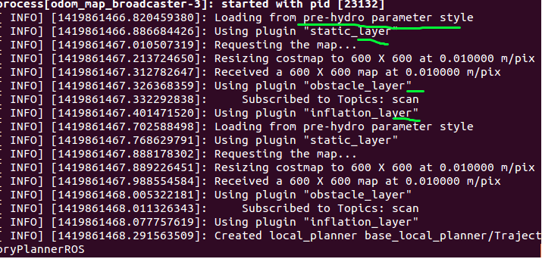
ROS机器人开发技术
costmap中插入新layer
子任务2：使用costmap layer插件
Ⅰ.上面已经创建好了layer插件，接下来显示应用：在global_costmap 或者
local_costmap中声明它。
roslaunch rbx1_bringup fake_turtlebot.launch
roslaunch rbx1_nav fake_move_base_blank_map.launch
显示如下图所示的信息：
中国大学慕课

Slide 32
ROS机器人开发技术
costmap中插入新layer
Ⅱ.下面把创建的simple_layer，放入全局global_costmap中。要想使得ROS接受你的插件，要在参数中用plugins指明，也就是主要修改move_base中涉及到costmap的yaml文件：
1.配置costmap_common_params.yaml（具体参数参考所给的代码包，下同）
2.global_costmap_params.yaml
3.local_costmap_params.yaml
这里由于只在全局层添加simple_layer，所以local_costmap还是使用的默认layer插件。然后运行这个新配置的move_base launch文件，你会发现simplerlayer已经添加进global_costmap了，而local_costmap还是默认的pre-hydro格式
中国大学慕课

Slide 33
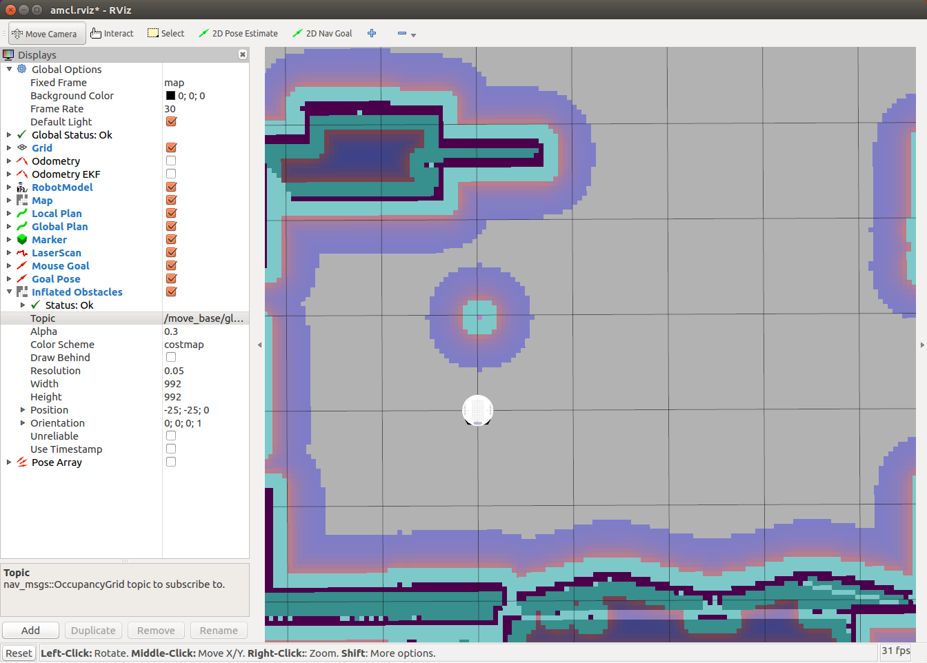
ROS机器人开发技术
costmap中插入新layer
Ⅲ.最后在rviz中看看global_costmap中有没有加入这个障碍物点。下面是在软件博物馆环境的地图，红色标记的地方是人为加入的障碍物。按照上面程序设定，障碍物应该出现在机器人正前方1m处。
障碍物的膨胀系数，可以用下面的命令进行动态调试：
rosrun rqt_reconfigure rqt_reconfigure
中国大学慕课

Slide 34

谢 谢

